Slide 1

الوحدة : الرابعة(حضارات بلاد الشام)
الدرس :حضارات الممالك القديمة في الأردن
المبحث : الدراسات الاجتماعية
الصف : السابع

Slide 2



( كان نظام الحكم في بلاد الشام)
جمهوريًا
وراثيًا
ملكيًا

Slide 3


الكلية العلمية الإسلامية
الدرس :حضارات الممالك القديمة الأردن في الأردن
الوحدة:الرابعة
الصف:السايع
المادة: الدراسات الاجتماعية
عزيزي الطالب فيما يلي الأهداف المتوقع تحقيقها بعد دراسة هذا الدرس:
1- يبين أسباب قيام حضارات على أرض الأردن.
2- يوضح أهم الممالك القديمة التي قامت على أرض الأردن
( العمونية والمؤابية )
النتاجات
النتاجات :
التمهيد
التقويم القبلي
التقديم
تقويم التكويني
التغذية الراجعة
التمايز
الربط بالحياة
التفكير الناقد
بطاقة خروج

Slide 4
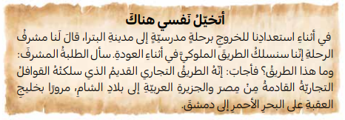
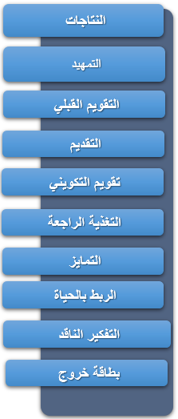
الكلية العلمية الإسلامية
الدرس :حضارات الممالك القديمة في الأردن
الوحدة : الرابعة
الصف : السابع
المادة : الدراسات الاجتماعية

Slide 5

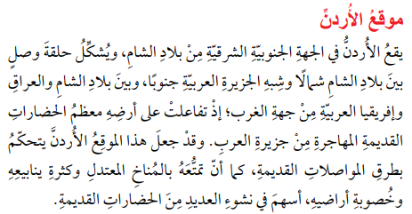
الكلية العلمية الإسلامية
الدرس :حضارات الممالك القديمة في الأردن
الوحدة:الرابعة
الصف :السابغ
المادة: الدراسات الاجتماعية
النتاجات
التمهيد
التقويم القبلي
التقديم
ما أهمية موقع الأردن قديما ؟
ما العوامل التي ساهمت في نشوء الحضارات القديمة على أرض الأردن؟
تقويم التكويني
التغذية الراجعة
التمايز
الربط بالحياة
التفكير الناقد
بطاقة خروج

Slide 6

Jot Thoughts
يطرح المعلم موضوعًا فيه عصف ذهني ويحدد المدة الزمنية ووقتًا للتفكير.
يكتب الطلبة إجاباتهم و يقرأونها للمجموعة بصوت مسموع بحيث يكون على كل ورقة فكرة واحدة وضمن الوقت المخصص.
يتبادل الطلبة الأفكار.
كل ورقة مكتوبة توضع في الوسط وعلى المتدربين أن يغطوا الطاولة بالأوراق.
يثني و يحيي افراد الفريق بعضهم البعض

Slide 7
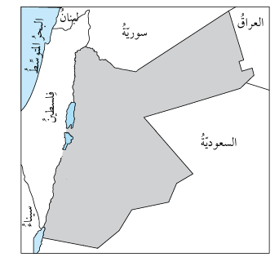
الكلية العلمية الإسلامية
الدرس :حضارات الممالك القديمة الأردن في الأردن
الوحدة:الرابعة
الصف:السايع
المادة: الدراسات الاجتماعية
النتاجات
التمهيد
التقويم القبلي
التقديم
تقويم التكويني
التغذية الراجعة
التمايز
الربط بالحياة
التفكير الناقد
بطاقة خروج

Slide 8
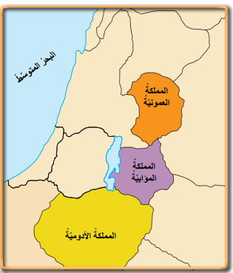
الدرس :حضارات الممالك القديمة في الأردن
الوحدة:الرابعة
الصف :السابع
المادة: الدراسات الاجتماعية
النتاجات
مَا الحضارات العربية القديمة التي قامت على أرض الأردن؟
التمهيد
التقويم القبلي
التقديم
تقويم التكويني
التغذية الراجعة
التمايز
الربط بالحياة
التفكير الناقد
النبطية
بطاقة خروج

Slide 9
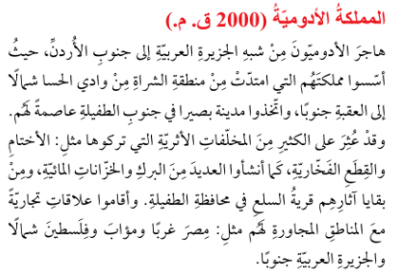
الكلية العلمية الإسلامية
الدرس :حضارات الممالك القديمة الأردن في الأردن
الوحدة:الرابعة
الصف:السابع
المادة: الدراسات الاجتماعية
النتاجات
التمهيد
التقويم القبلي
التقديم
تقويم التكويني
التغذية الراجعة
التمايز
الربط بالحياة
التفكير الناقد
بطاقة خروج

Slide 10
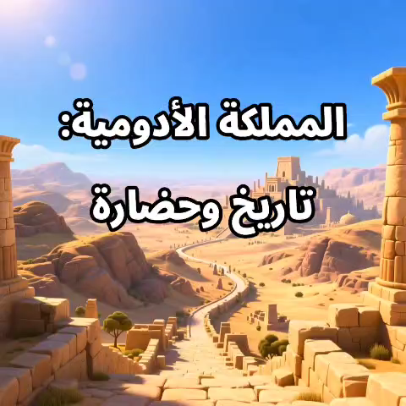

الكلية العلمية الإسلامية
الدرس :حضارات بلاد الشام القديمة
الوحدة: الرابعه
الصف :السابع
المادة: الدراسات الاجتماعية
النتاجات
التمهيد
التقويم القبلي
التقديم
تقويم التكويني
التغذية الراجعة
التمايز
الربط بالحياة
التفكير الناقد
بطاقة خروج

Slide 11
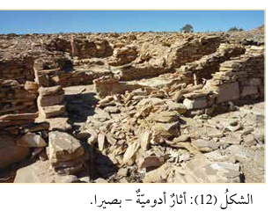
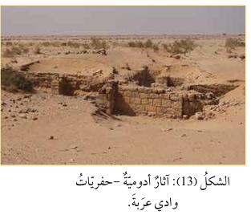
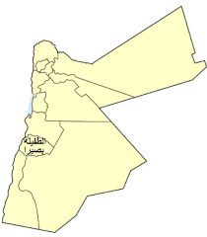
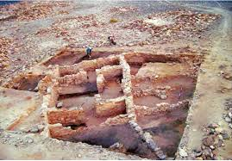
الكلية العلمية الإسلامية
الدرس :حضارات الممالك القديمة الأردن في الأردن
الوحدة:الرابعة
الصف:السابع
المادة: الدراسات الاجتماعية
النتاجات
التمهيد
التقويم القبلي
التقديم
تقويم التكويني
التغذية الراجعة
التمايز
الربط بالحياة
التفكير الناقد
بطاقة خروج

Slide 12
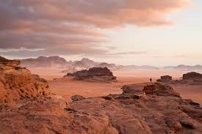
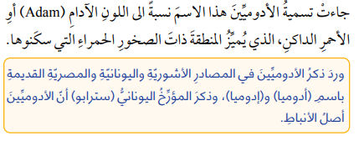
الكلية العلمية الإسلامية
الدرس :حضارات الممالك القديمة في الأردن
الوحدة: الرابعة
الصف: السابع
المادة: التاريخ
فسر تسمية الأدوميون بهذا الاسم؟

Slide 13
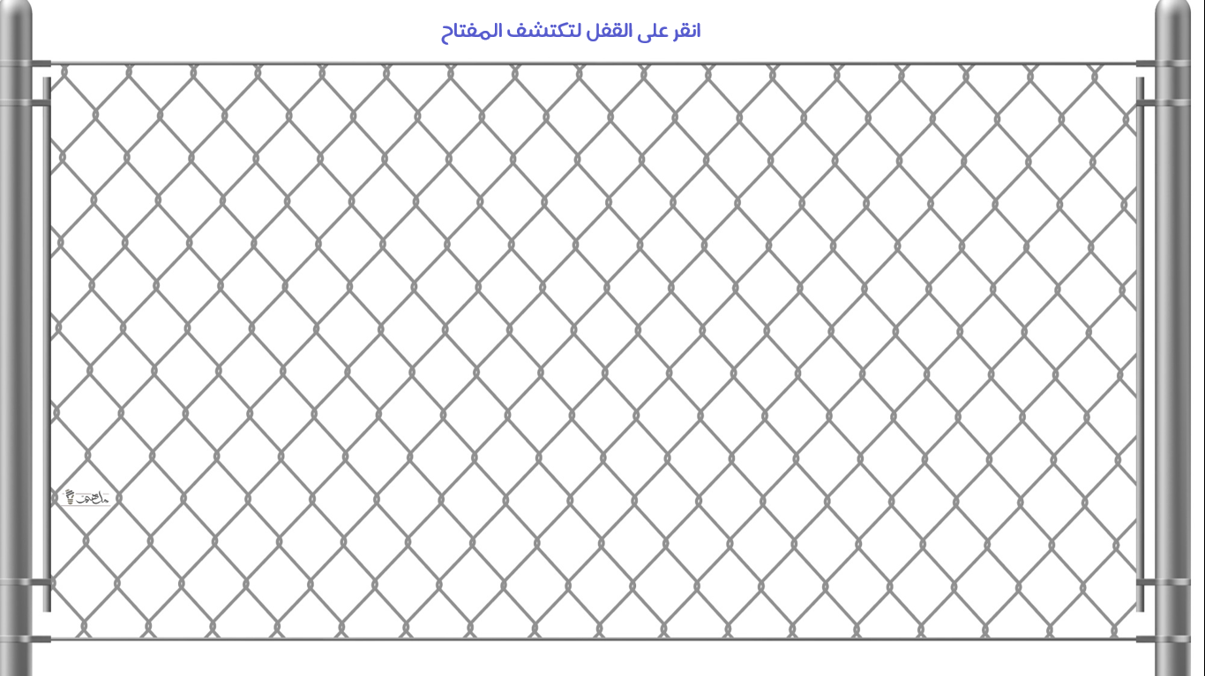



عاصمة المملكة الأدومية هي
البترا
ذيبان
بصيرا

Slide 14
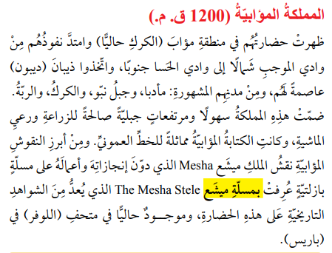
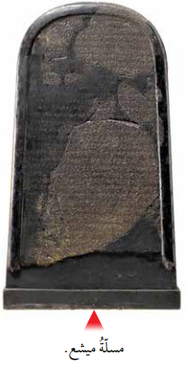
الكلية العلمية الإسلامية
الدرس :حضارات الممالك القديمة الأردن في الأردن
الوحدة: الرابعة
الصف :السابع
المادة: الدراسات الاجتماعية
النتاجات
التمهيد
التقويم القبلي
التقديم
تقويم التكويني
التغذية الراجعة
التمايز
الربط بالحياة
التفكير الناقد
بطاقة خروج

Slide 15
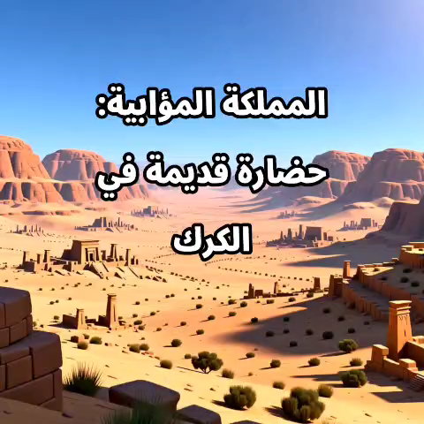
الكلية العلمية الإسلامية
الدرس :حضارات بلاد الشام القديمة
الوحدة: الرابعه
الصف :السابع
المادة: الدراسات الاجتماعية
النتاجات
التمهيد
التقويم القبلي
التقديم
تقويم التكويني
التغذية الراجعة
التمايز
الربط بالحياة
التفكير الناقد
بطاقة خروج

Slide 16

الكلية العلمية الإسلامية
الدرس:حضارات الأردن القديمة
الوحدة: الرابعة
الصف: السابع
المادة: دراسات اجتماعية
02:00 minutes
التمايز :
النتاجات
1
التمهيد
التقويم القبلي
2
التقديم
وضح موقع الأردن الجغرافي
ما أهمية وجود آثار تعود لبلاد الشام في متحف اللوفر؟
تقويم التكويني
3
التغذية الراجعة
التمايز
الربط بالحياة
4
التفكير الناقد
لا تنسى الالتزام بقوانين المجموعات
(فكر/ ناقش / شارك)
بطاقة خروج

Slide 17
الكلية العلمية الإسلامية
الدرس :حضارات الممالك القديمة الأردن في الأردن
الوحدة:الرابعة
الصف:السايع
المادة: الدراسات الاجتماعية
عزيزي الطالب فيما يلي الأهداف المتوقع تحقيقها بعد دراسة هذا الدرس:
1- يبين أسباب قيام حضارات على أرض الأردن.
2- يوضح أهم الممالك القديمة التي قامت على أرض الأردن
( الأدومية والنبطية )
النتاجات
النتاجات :
التمهيد
التقويم القبلي
التقديم
تقويم التكويني
التغذية الراجعة
التمايز
الربط بالحياة
التفكير الناقد
بطاقة خروج

Slide 18
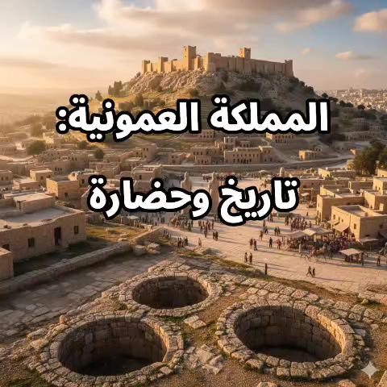
الكلية العلمية الإسلامية
الدرس :حضارات بلاد الشام القديمة
الوحدة: الرابعه
الصف :السابع
المادة: الدراسات الاجتماعية
النتاجات
التمهيد
التقويم القبلي
التقديم
تقويم التكويني
التغذية الراجعة
التمايز
الربط بالحياة
التفكير الناقد
بطاقة خروج

Slide 19
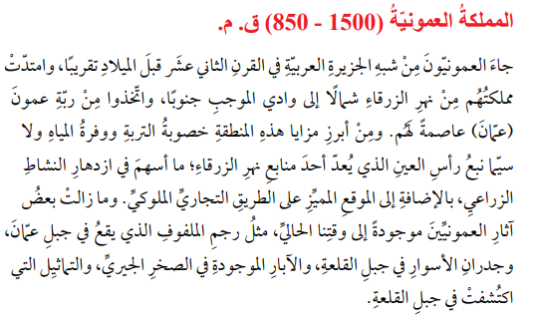
الكلية العلمية الإسلامية
الدرس :حضارات الممالك القديمة في الأردن
الوحدة: الرابعة
الصف : السابع
المادة: الدراسات الاجتماعية
النتاجات
التمهيد
التقويم القبلي
التقديم
تقويم التكويني
التغذية الراجعة
التمايز
الربط بالحياة
التفكير الناقد
بطاقة خروج

Slide 20
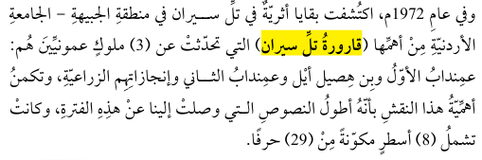
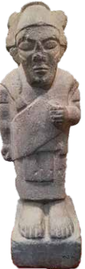
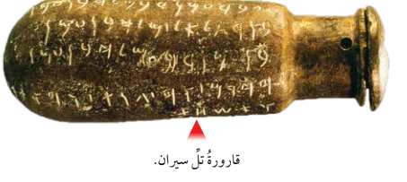

الكلية العلمية الإسلامية
الدرس :حضارات الممالك القديمة في الأردن
الوحدة: الرابعة
الصف : السابع
المادة: الدراسات الاجتماعية
النتاجات
التمهيد
التقويم القبلي
التقديم
تقويم التكويني
التغذية الراجعة
التمايز
الربط بالحياة
التفكير الناقد
بطاقة خروج

Slide 21
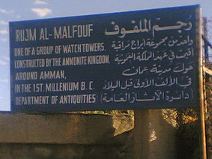
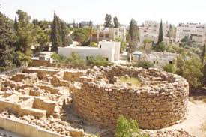
الكلية العلمية الإسلامية
الدرس :حضارات الممالك القديمة في الأردن
الوحدة:الرابعة
الصف :السابع
المادة:الدراسات الاجتماعية
النتاجات
الربط بالحياة
التمهيد
* من زار موقع رجم الملفوف ؟ فليتحدث عنه ؟
التقويم القبلي
التقديم
تقويم التكويني
التغذية الراجعة
التمايز
الربط بالحياة
التفكير الناقد
بطاقة خروج

Slide 22

الكلية العلمية الإسلامية
الدرس :حضارات الممالك القديمة في الأردن
الوحدة: الرابعة
الصف : السابع
المادة: الدراسات الاجتماعية
النتاجات
التمهيد
التقويم القبلي
التقديم
تقويم التكويني
التغذية الراجعة
التمايز
الربط بالحياة
التفكير الناقد
بطاقة خروج

Slide 23
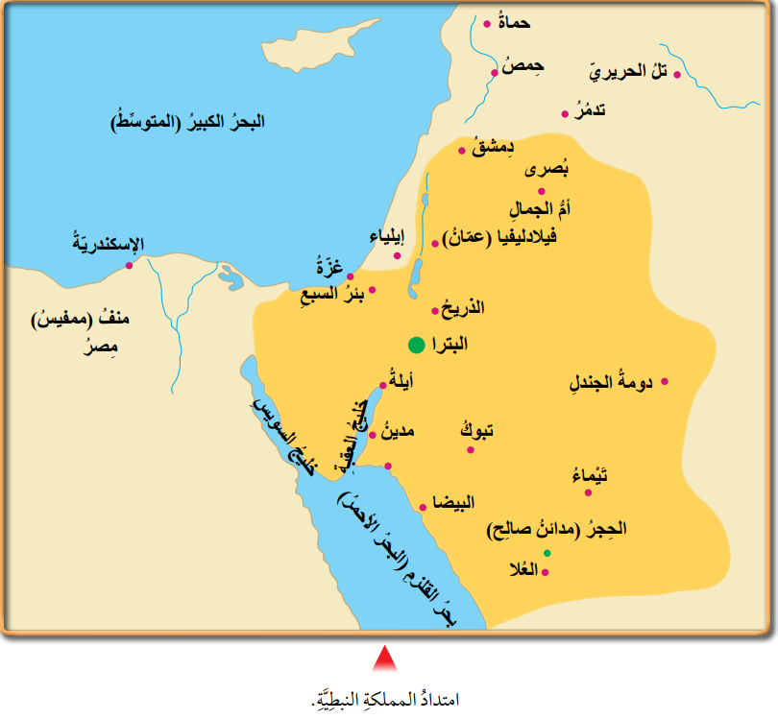
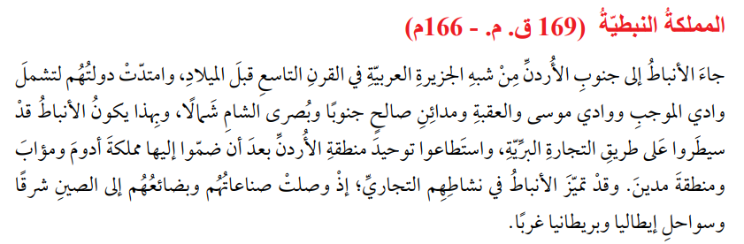
الكلية العلمية الإسلامية
الدرس :حضارات الممالك القديمة في الأردن
الوحدة: الرابعة
الصف :السابع
المادة: الدراسات الاجتماعية
النتاجات
التمهيد
التقويم القبلي
التقديم
تقويم التكويني
التغذية الراجعة
التمايز
الربط بالحياة
التفكير الناقد
بطاقة خروج

Slide 24
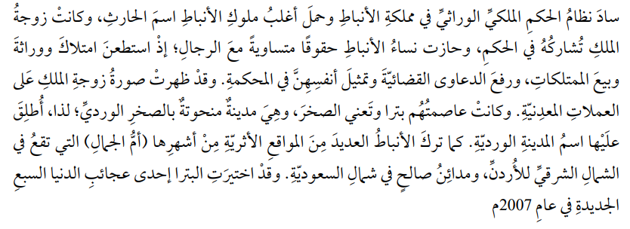
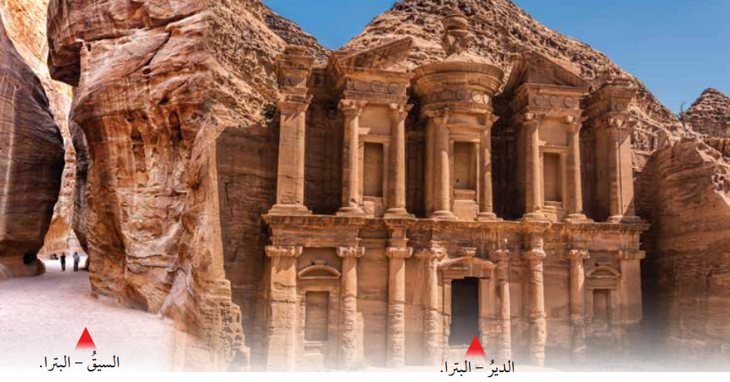
الكلية العلمية الإسلامية
الدرس :حضارات الممالك القديمة في الأردن
الوحدة: الرابعة
الصف :السابع
المادة: الدراسات الاجتماعية
النتاجات
التمهيد
التقويم القبلي
التقديم
تقويم التكويني
التغذية الراجعة
التمايز
الربط بالحياة
التفكير الناقد
بطاقة خروج

Slide 25

الكلية العلمية الإسلامية
الدرس :حضارات الممالك القديمة في الأردن
الوحدة: الرابعه
الصف :السابع
المادة: الدراسات الاجتماعية
امتدت مملكة الأنباط من:
النتاجات
1 ) وادي الموجب شمالا إلى وادي الحسا جنوبا. 2 ) وادي الموجب ووادي موسى والعقبة ومدائن صالح جنوبا وبصرى الشام شمالا. 3) نهر الزرقاء شمالا إلى وادي الموجب جنوبا
التمهيد
التقويم القبلي
التقديم
تقويم التكويني
التغذية الراجعة
التمايز
الربط بالحياة
التفكير الناقد
بطاقة خروج

Slide 26
الكلية العلمية الإسلامية
الدرس:حضارات الأردن القديمة
الوحدة: الرابعة
الصف: السابع
المادة: دراسات اجتماعية
02:00 minutes
التمايز :
النتاجات
1
التمهيد
التقويم القبلي
2
التقديم
عدد حضارات الأردن القديمة
كيف انعكس موقع الأردن على قيام العديد من الحضارات ونجاح حضاراتهم وتجارتهم؟
تقويم التكويني
3
التغذية الراجعة
التمايز
الربط بالحياة
4
التفكير الناقد
لا تنسى الالتزام بقوانين المجموعات
(فكر/ ناقش / شارك)
بطاقة خروج

Slide 27
الدرس :حضارات الممالك القديمة في الأردن
الوحدة:الرابعة
الصف :السابع
المادة: الدراسات الاجتماعية
النتاجات
اذكر عاصمة كل من ( المملكة الأدومية والمؤابية ،العمونية ،والنبطية )؟
التمهيد
التقويم القبلي
التقديم
العاصمة | اسم المملكة
مدينة بصيرا | المملكة الأدومية
ذيبان ( ديبون ) | المملكة المؤابية
ربة عمون | المملكة العمونية
بترا ( وتعني الصخر ) | المملكة النبطية
تقويم التكويني
التغذية الراجعة
التمايز
الربط بالحياة
التفكير الناقد
بطاقة خروج

Slide 28
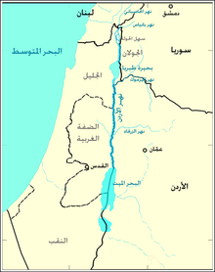
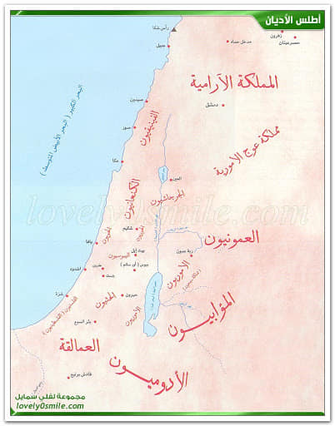
الدرس :حضارات الممالك القديمة في الأردن
الوحدة:الرابعة
الصف :السابع
المادة: الدراسات الاجتماعية
بين المناطق التي امتد نفوذ ( المملكة الأدومية والمؤابية ،العمونية ،والنبطية) عليها ؟
النتاجات
التمهيد
التقويم القبلي
التقديم
تقويم التكويني
التغذية الراجعة
التمايز
الربط بالحياة
التفكير الناقد
بطاقة خروج

Slide 29
الوحدة : الرابعة(حضارات بلاد الشام)
الدرس :حضارات الممالك القديمة في الأردن
المبحث : الدراسات الاجتماعية
الصف : السابع

Slide 30
الكلية العلمية الإسلامية
الدرس :حضارات الممالك القديمة الأردن في الأردن
الوحدة:الرابعة
الصف:السابع
المادة: الدراسات الاجتماعية
عزيزي الطالب فيما يلي الأهداف المتوقع تحقيقها بعد دراسة هذا الدرس
1- يتعرف الحياة الاقتصادية في ممالك الأردن القديمة
النتاجات
النتاجات :
التمهيد
التقويم القبلي
التقديم
تقويم التكويني
التغذية الراجعة
التمايز
الربط بالحياة
التفكير الناقد
بطاقة خروج

Slide 31
الدرس :حضارات الممالك القديمة في الأردن
الوحدة:الرابعة
الصف :السابع
المادة: الدراسات الاجتماعية
النتاجات
التمهيد
التقويم القبلي
عدد الممالك الأربع التي قامت على أرض الأردن
التقديم
تقويم التكويني
التغذية الراجعة
التمايز
الربط بالحياة
التفكير الناقد
بطاقة خروج

Slide 32
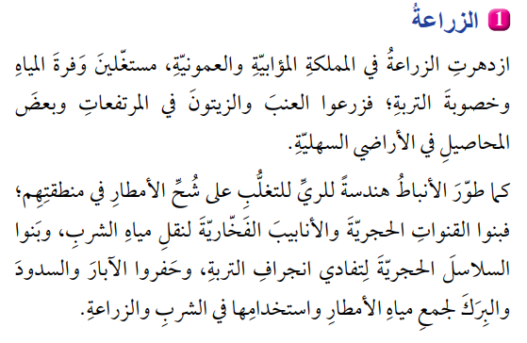
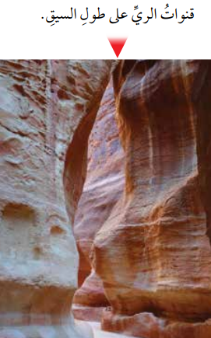

الكلية العلمية الإسلامية
الدرس :حضارات الممالك القديمة في الأردن
الوحدة: الرايع
الصف :السايع
المادة:الدراسات الاجتماعية
النتاجات
التمهيد
التقويم القبلي
التقديم
تقويم التكويني
التغذية الراجعة
التمايز
الربط بالحياة
التفكير الناقد
بطاقة خروج

Slide 33
الكلية العلمية الإسلامية
الدرس :حضارات الممالك القديمة في الأردن
الوحدة: الرايع
الصف :السايع
المادة:الدراسات الاجتماعية
النتاجات
التمهيد
التقويم القبلي
التقديم
تقويم التكويني
التغذية الراجعة
التمايز
الربط بالحياة
التفكير الناقد
بطاقة خروج

Slide 34

الكلية العلمية الإسلامية
الدرس :حضارات الممالك القديمة في الأردن
الوحدة: الرابعة
الصف : السابع
المادة: الدراسات الاجتماعية
النتاجات
التمهيد
التقويم القبلي
التقديم
تقويم التكويني
التغذية الراجعة
التمايز
الربط بالحياة
التفكير الناقد
بطاقة خروج

Slide 35
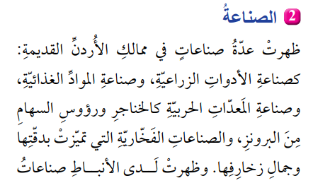
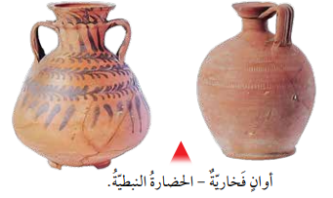
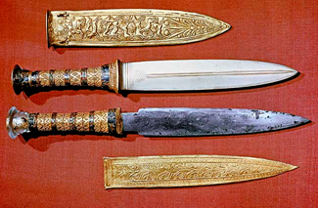
الكلية العلمية الإسلامية
الدرس :حضارات الممالك القديمة في الأردن
الوحدة: الرايع
الصف :السايع
المادة: الدراسات الاجتماعية
النتاجات
التمهيد
التقويم القبلي
التقديم
تقويم التكويني
التغذية الراجعة
التمايز
الربط بالحياة
التفكير الناقد
بطاقة خروج

Slide 36
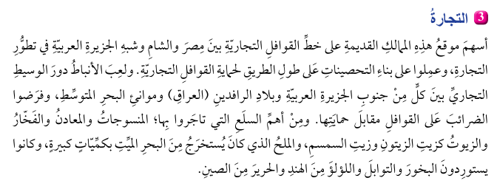
الكلية العلمية الإسلامية
الدرس :حضارات الممالك القديمة في الأردن
الوحدة: الرايع
الصف :السايع
المادة: الدراسات الاجتماعية
النتاجات
التمهيد
التقويم القبلي
التقديم
تقويم التكويني
التغذية الراجعة
التمايز
الربط بالحياة
التفكير الناقد
بطاقة خروج

Slide 37
الكلية العلمية الإسلامية
الدرس :حضارات الممالك القديمة في الأردن
الوحدة: الرابعة
الصف : السايع
المادة: الدراسات الاجتماعية
النتاجات
التمهيد
التقويم القبلي
التقديم
تقويم التكويني
التغذية الراجعة
التمايز
الربط بالحياة
التفكير الناقد
بطاقة خروج

Slide 38
الكلية العلمية الإسلامية
الدرس :حضارات الممالك القديمة في الأردن
الوحدة: الرابعة
الصف :السابع
المادة: الدراسات الاجتماعية
ما زال الاهتمام بالزراعة في الاردن مستمرًا لغاية الوقت الحاضر :
عدد بعض المحاصيل الزراعية التي تزرع بكثرة في الأردن وكيف يتم الاستفادة منها
الربط بالحياة
النتاجات
التمهيد
التقويم القبلي
التقديم
تقويم التكويني
التغذية الراجعة
التمايز
الربط بالحياة
التفكير الناقد
بطاقة خروج

Slide 39
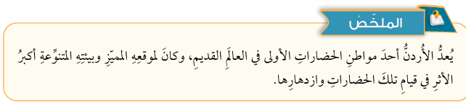
الكلية العلمية الإسلامية
الدرس :حضارات الممالك القديمة في الأردن
الوحدة: الرابعة
الصف : السايع
المادة: الدراسات الاجتماعية
النتاجات
التمهيد
التقويم القبلي
التقديم
تقويم التكويني
التغذية الراجعة
التمايز
الربط بالحياة
التفكير الناقد
بطاقة خروج

Slide 40
الكلية العلمية الإسلامية
الدرس :حضارات الممالك القديمة في الآردن
الوحدة: الرابعة
الصف :السابع
المادة: الدراسات الاجتماعية
النتاجات
التمهيد
ماذا تعلمنا اليوم ؟
التقويم القبلي
التقديم
تقويم التكويني
التغذية الراجعة
التمايز
الربط بالحياة
التفكير الناقد
بطاقة خروج

